Slide 1
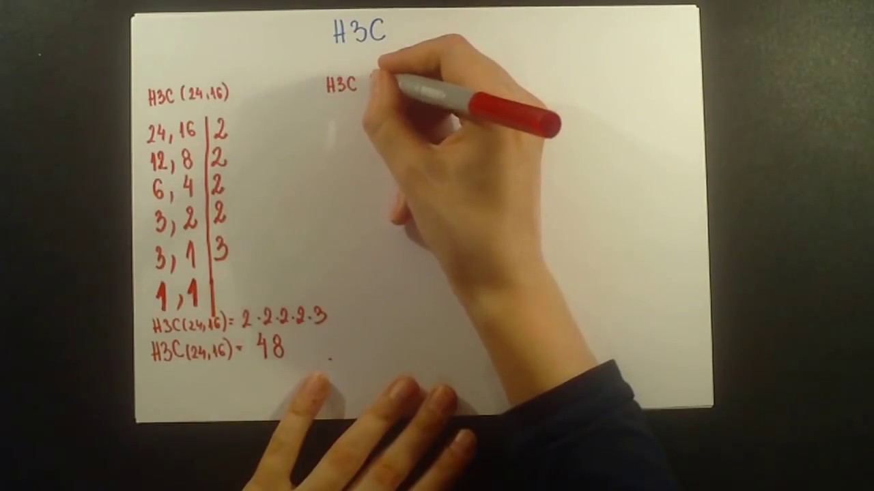
НЗД И НЗС И ЊИХОВЕ ПРИМЕНЕ
УВЕЖБАВАЊЕ
Припремила: Недељка Тохољ
http://matematikantnedatoholj.weebly.com/

Slide 2
Поновимо
Највећи заједнички делилац бројева је највећи број са којим су ти бројеви дељиви.
Најмањи заједнички садржалац бројева је најмањи број који је тим бројевима дељив.
На пример: НЗД(12, 42)$=$ 2 · 3= 6
НЗС(12, 42)$=$ 2 · 3 · 3 · 7 = 18 · 7 = 126
12, 42 6, 21 | 2 3
3, 7 1, 7 1 | 3 7

Slide 3
Поновимо
Бројеви чији је највећи заједнички делилац број 1 су узајамно прости бројеви.
На пример: бројеви 3 и 5 су узајамно прости
бројеви 5 и 12 су узајамно прости
бројеви 9 и 25 су узајамно прости...

Slide 4
Поновимо
135, 225 45, 75 15, 25 | 3 3 5
3, 5
Одреди : НЗД(135, 225)$=$ ?
НЗД(135, 225)$=$ 3 · 3 · 5= 45
Одреди : НЗС(78, 112)$=$ ?
НЗС(78, 112)$=$ 2 · 2 · 2 · 2 · 3 · 7 · 13= 4368
78, 112 39, 56 39, 28 39, 14 39, 7 13, 7 13, 1 1 | 2 2 2 2 3 7 13

Slide 5
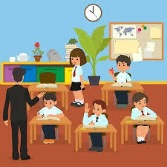
А сада, примене НЗД И НЗС
1.Задатак
У једном одељењу петог разреда има 12 дечака и 16 девојчица. У колико их највише група може поделити наставник, тако да у свакој групи буде једнак број дечака и једнак број девојчица?
Решење:
Размислите, ученици се ДЕЛЕ у групе.
Значи, то морају бити делиоци бројева 12 и 16, и то НЗД јер се тражи највише група.
12, 16 6, 8 | 2 2
3, 4
Значи, могу се поделити у највише 4 групе и то у свакој по 3 дечака и 4 девојчице.

Slide 6
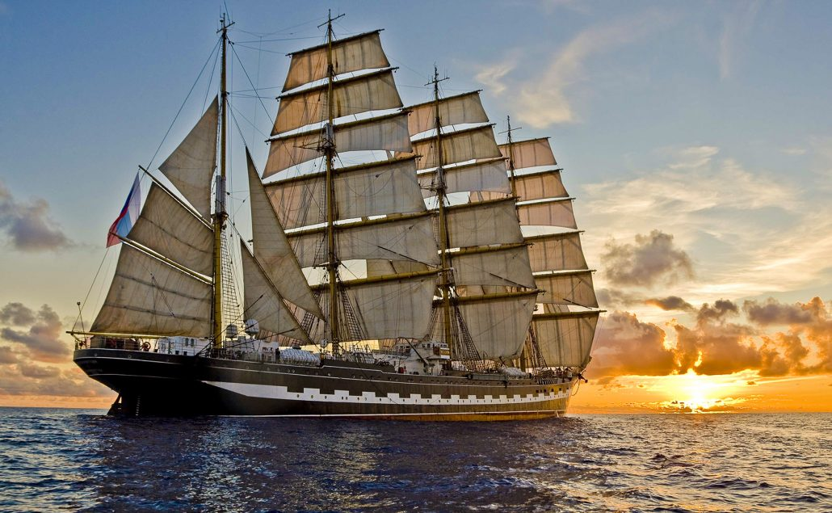
2.Задатак
Два брода полазе из исте луке на своја путовања, један сваких 25 дана,други сваких 35 дана.Ако крену на пут истовремено, после колико дана ће из полазне луке поново кренути истовремено?
Решење: Размислите,
Први брод у луци после 25, па 50, па 75, итд. дана што су садржаоци броја 25.
Други брод у луци после 35, па 70, па 105, итд. дана што су садржаоци броја 35.
Дакле, да би први пут поново били у луци истовремено, њихови садржаоци се морају „поклопити“ што је заправо НЗС бројева 25 И 35
25, 35 5, 7 1, 7 | 5 5 7
1
Значи, бродови ће из полазне луке поново кренути истовремено после 5·5·7= 175 дана.

Slide 7
Задаци за самостални рад:
Три канапа дужине 42 𝑚, 70 𝑚 и 98 𝑚 треба исећи на што веће делове једнаких дужина.Колика ће бити дужина сваког дела и колико таквих делова ће се добити из сваког канапа ?
Деда Милан је одлучио да своју велику њиву дужине 260 𝑚 и ширине 80 𝑚 издели на мање једнаке њиве облика квадрата целобројних дужина. Која је највећа могућа дужина једне тако добијене њиве, и колико ће бити таквих њива?
Сваки тридесети купац добија бесплатан сок, сваки двадесети чоколадицу, а сваки четрнаести сладолед. Који купац по реду ће добити сва три производа бесплатно?
Упутство: Размислите да ли се нека „целина“ дели, или се након одређеног времена „понавља“. Од тога зависи да ли у задатку треба тражити НЗД или НЗС. Срећан рад!

